Slide 1
よりよいe-Learningの ための研究
香川高専専攻科1年
白川 裕太

Slide 2
もくじ
・研究内容
・ＩＤ(インストラクショナルデザイン)
・ IDの設計手順
・Ｍｏｏｄｌｅについて
・これからの研究

Slide 3
研究内容
e-Learning
ID(インストラクショナルデザイン)
コンテンツ作成

Slide 4
インストラクショナルデザイン
教育活動の
・効果
・効率
・魅力
を高めるための手法を集大成した
モデルや研究分野
などを応用して学習支援環境を実現するプロセスを指す

Slide 5
IDの特徴
ID導入の利点
・インストラクションの効果，効率 が高まる
・再現性がある
IDの大原則
・学習者の意見(反論)は常に正しい
・指導を具体的に表現
Notes:
教えるスピード 実例がわかりにくい

Slide 6
近年の学校(企業)などの、指導者の悩み
・「生徒 (部下)がなかなか育たない」
・「受講者がどうしても結果を出せな い」
・「勉強や仕事についていけないとすぐあきらめてしまう」

Slide 7
IDの設計手順
設計図の作成
実施
実践と継続

Slide 8
設計図の作成
インストラクションのゴール設定
“できる人”の行動を分析
「事前テスト」を作る
指導範囲を決める
「事後テスト」を作る
Notes:
１．指導の具体化
２．勉強や仕事のできる人とできない人
３．基礎的な問題を中心に
５．指導が終了したときに学習者本人とともに確認のテストを行います

Slide 9
実施
ガニェの9教授事象の活用（理想手順）
1. 指導に注目させる
2. 指導の目標を伝える
3. 必要な知識を思い出させる
4. 新しいことを教える
5. いろんな表現で何度も教える
6. 部下自身に練習させる
7. 練習の成果をフィードバックする
8. 指導の結果をチェックする
9. 反復練習を繰り返す

Slide 10
実践と継続
現場での実践
学習者の「行動」の強化
Notes:
企業だとビジネスの場で実践できないと意味がないので実戦経験をつむのも大切になります
もう１つは実践して成果が少しでもでたらすぐにほめてあげるのが大切です
心理学的には１分以内がいいそうです。他人に認められるのは誰でもうれしいですよね

Slide 11
よりよい指導には
人を育てるのに大切なこと
・知識、行動（技術）を別々に 指導
・行動の後にすぐほめる
・抽象的な表現は避ける

Slide 12


Slide 13
LMS(学習管理システム)
・Moodle
・Webclass
・Sakai
・Cfive
など

Slide 14
Moodleについて
ＰＨＰで開発されている
コース管理システム(CMS)で実現できるサービス
・コースサイトの提供
・オンラインコミュニティの迅速な構築
・アカデミックポータルサイトの構築
Notes:
Linux Unix MacOX Windows
教材の掲載や編集、削除などができるコースサイトの編集
オンラインコミュニティの迅速な構築で、いろんな人とコミュニケーションがとりやすくなります。
アカデミックポータルサイトの構築によって大学などの休講や学生の呼び出しが行えます

Slide 15
Moodleの特徴
オープンソースで配布
無償で利用可能
アクティブなコミュニティの存在
設計、開発が進められている
Notes:
Moodleコミュニティが活発で

Slide 16
三重大学での導入例
Webベースのメールシステムを使用
教員は統一アカウントでのログインでどんなコースも作れる
LDAPを使っている
多くのコミュニティ
:
:
e-Learningツールというより情報共有ツールである
Notes:
LDAPを使っているユーザー登録は初回ログインで自動的に行われる。

Slide 17
三重大学版Moodleは
Mixiと似たようなツール

Slide 18
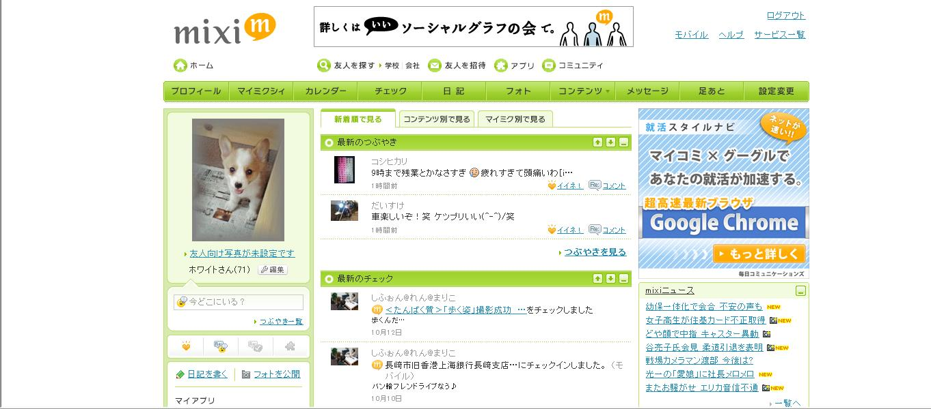

Slide 19
MIxiやGree(sns)の機能
プロフィール機能
ユーザ検索機能
日記（ブログ）機能
コミュニティ機能
メッセージ送受信機能
ゲーム機能
足跡機能
アドレス帳機能
レビュー機能
カレンダー機能
アルバム機能
動画共有
デコメ作成機能
アプリ機能
など

Slide 20
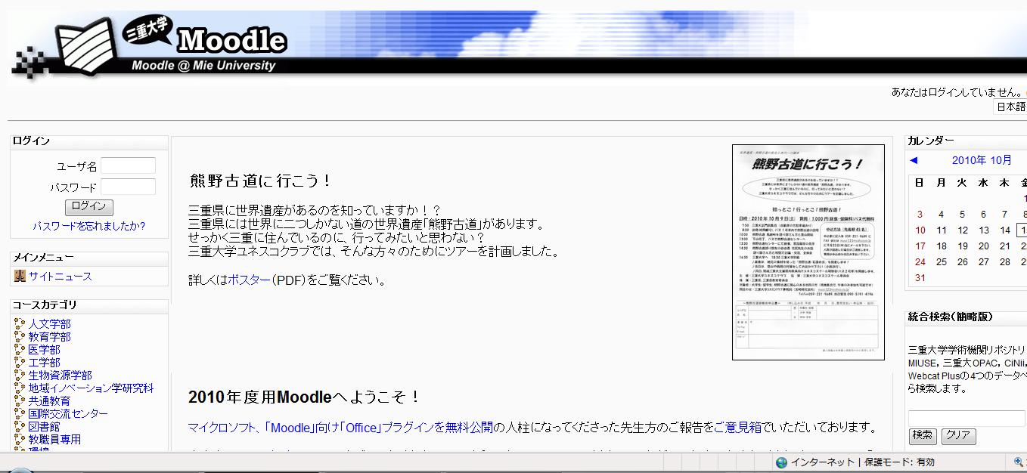
三重大学版の機能
メール機能
教材掲載
掲示板
チャット
テスト
アンケート
などなど…

Slide 21
プラグイン機能でMoodleにいろんな機能を加えるとよりよいコンテンツ作りにつながる

Slide 22
これからの研究で…
LMSやCMS(できればMoodleを)実際に使ってみる
本科の学生に作ったコンテンツを使ってもらいたい

Slide 23
ご清聴ありがとうございました

Slide 25
ADDIEプロセス

Slide 26
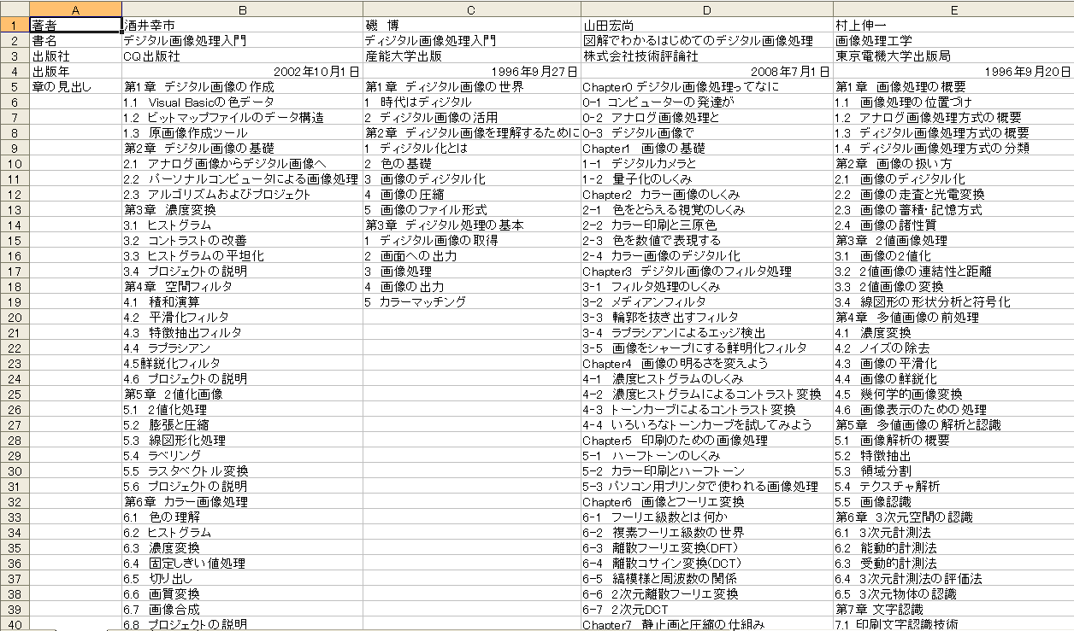
教材集め

Slide 27
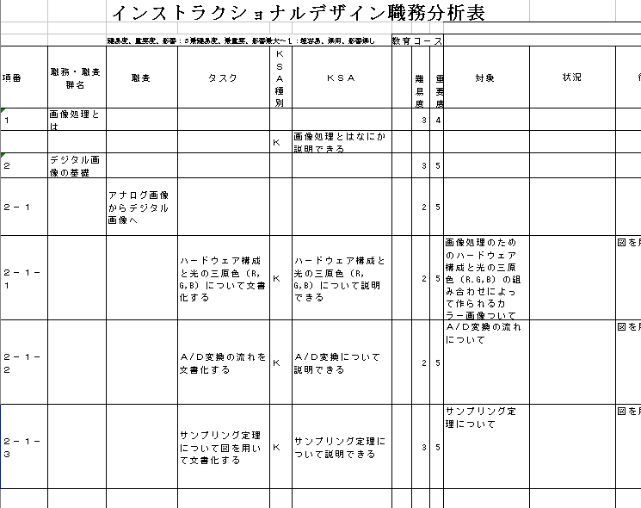
タスク分析表

Slide 28
